Slide 1
Представление опыта работы по теме
«Экологическое воспитание дошкольников»
»
Шемухина Инга Игоревна
воспитатель
СП «Детский сад «Светлячок»
МБОУ «Евдская школа»

Slide 2
Беседы
Чтение художественной литературы
Экскурсии
Игра
Наблюдения
Формы работы с детьми
Занятия
Труд в природе
Эксперименты
Праздники

Slide 3
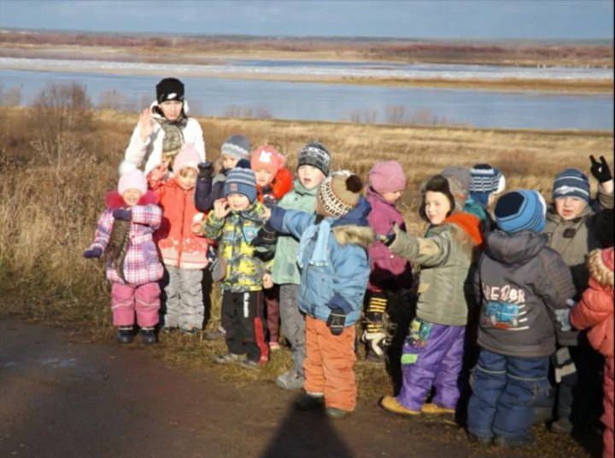
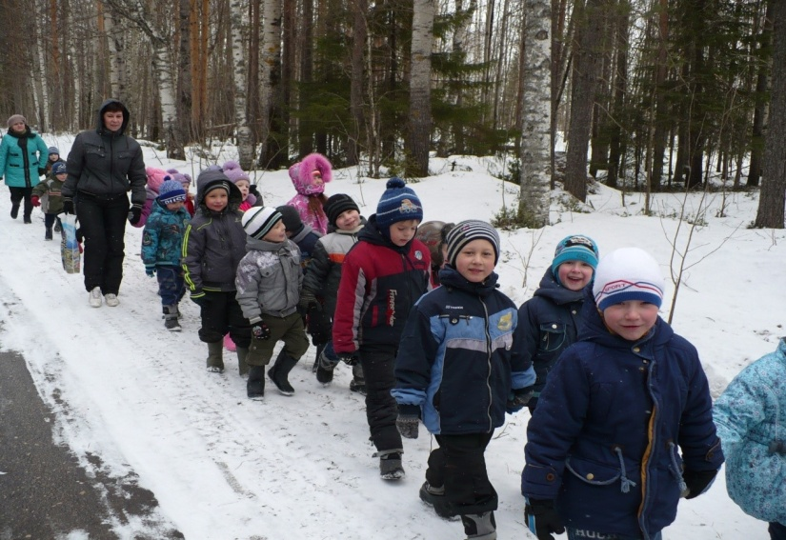
Экскурсии, походы

Slide 4
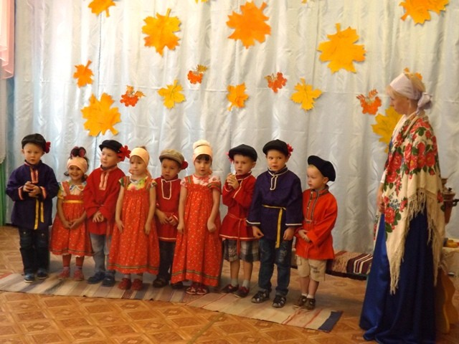
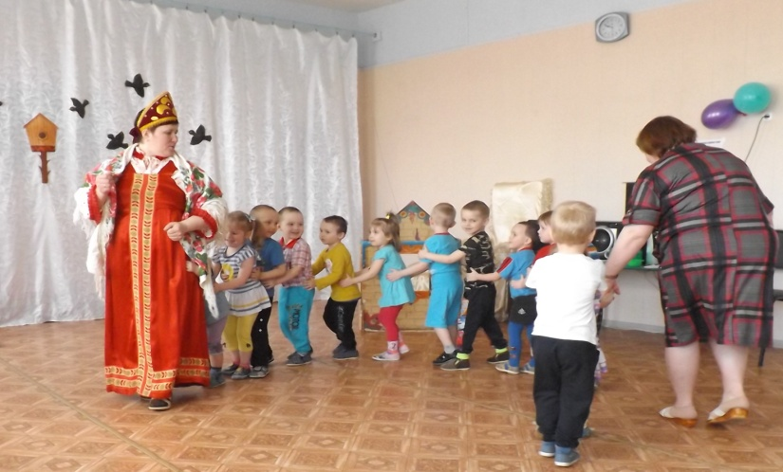
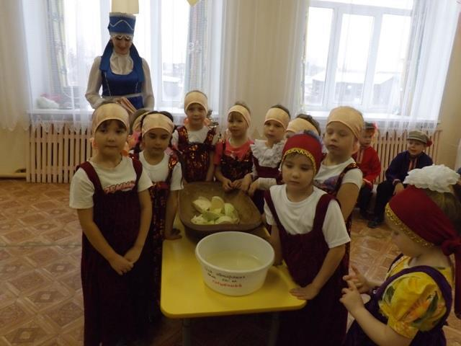
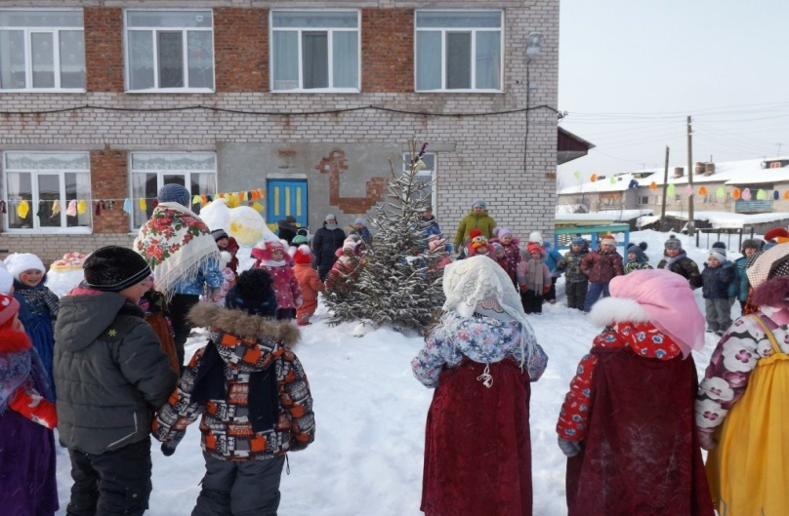
Мероприятия в течение учебного года
Тема: Праздник осени
Тема: Праздник Весны
Тема: Масленица
Тема: Осенние развлечение «Капустник»

Slide 5
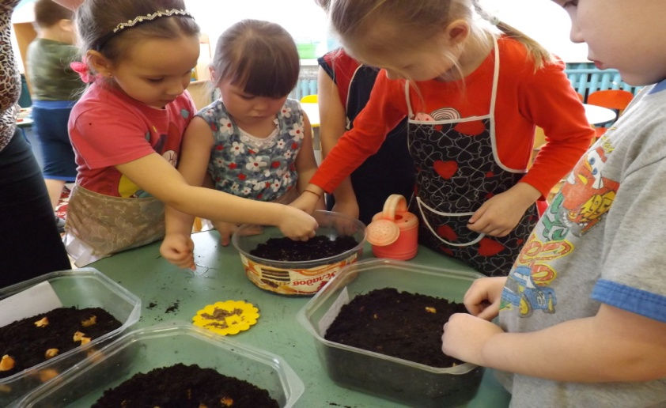
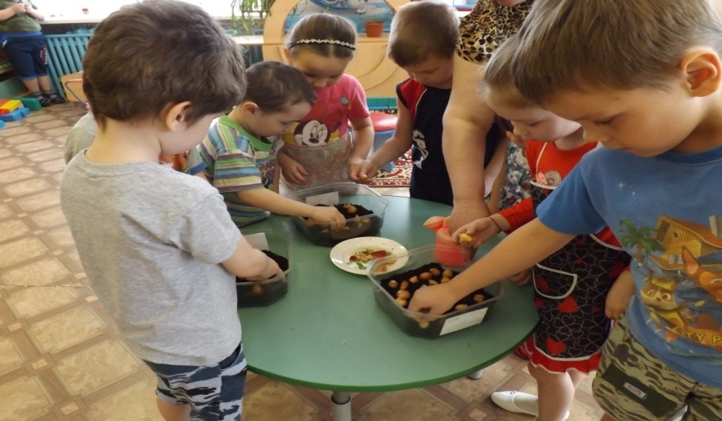
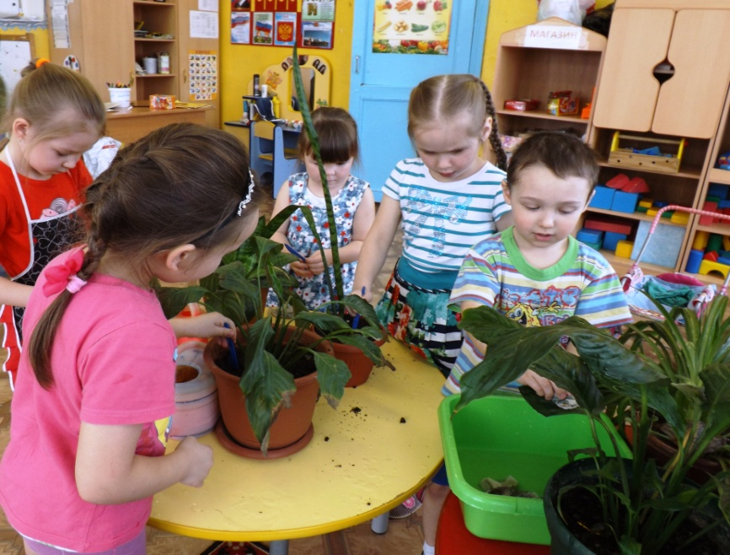
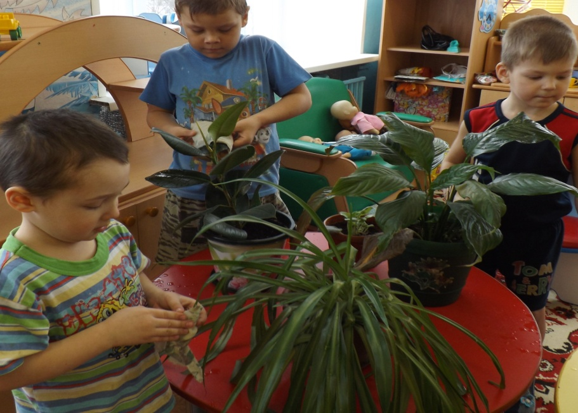
«Огород на подоконнике»

Slide 6
Взаимодействие с родителями
Консультации родителям
Участие родителей в субботниках
Аллея выпускников
Выставка «Осенние фантазии»
Постройка снежных фигур
Изготовление кормушек

Slide 7
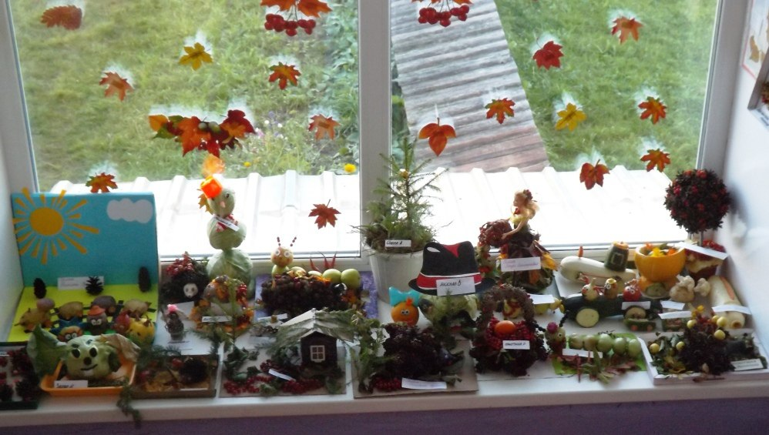
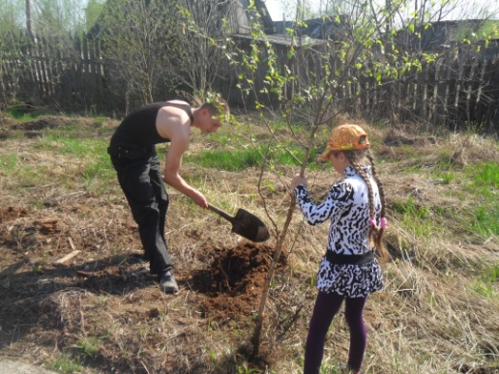
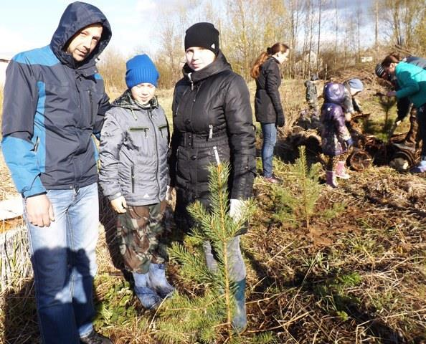
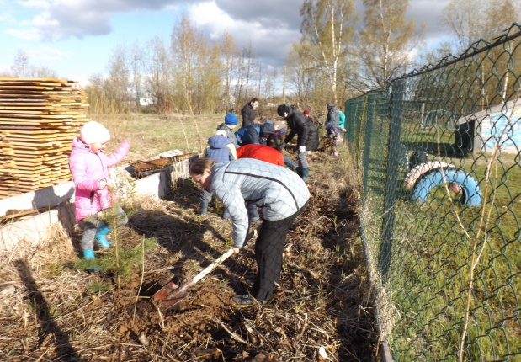
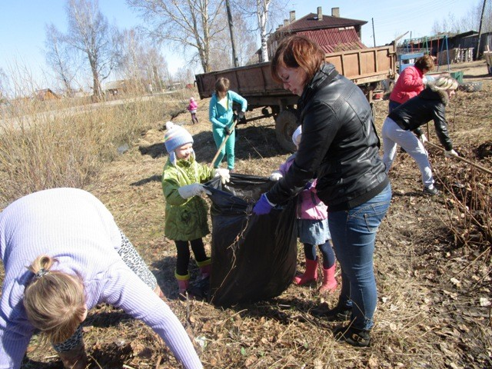
Взаимодействие с родителями

Slide 8
Заключение

